Slide 1
Быстрая сортировка
Разработана Тони Хоаром в 1960 году

Slide 2
Что из себя представляет
Быстрая сортировка (Quicksort) — это эффективный алгоритм сортировки, основанный на принципе «разделяй и властвуй». Он работает, выбирая опорный элемент, а затем рекурсивно сортируя подмассивы элементов, которые меньше и больше опорного.

Slide 3
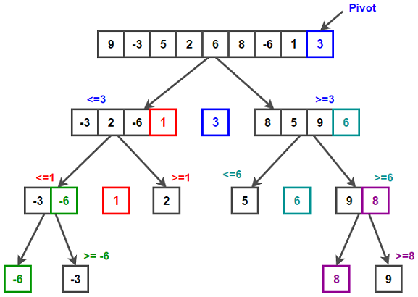
Суть сортировки

Slide 4
Основные преимущества и недостатки
Быстрая сортировка обладает высокой скоростью для больших данных благодаря средней временной сложности O(n log n). Она экономно использует память, работая на месте. Однако в худшем случае производительность может упасть до O(n²), особенно при неправильном выборе опорного элемента.

Slide 5
Итоги
Ключевые моменты:
⚡ Быстрый на практике
🎯 Эффективный для больших массивов
💾 Экономичный по памяти
🔄 Рекурсивный подход
Идеальный выбор для:
Общей сортировки случайных данных
Систем с ограниченной памятью

